Slide 1
아이디어 목표
Idea Target
?
이동성
범용성
경제성
탈∙부착 시 편리함
기존 제품을 유지한 채로
규격, 방식에 상관없이
어디든지
저렴한 가격으로

Slide 2
이동성
기존 제품에 덧씌우는 부착형의 제품

Slide 3
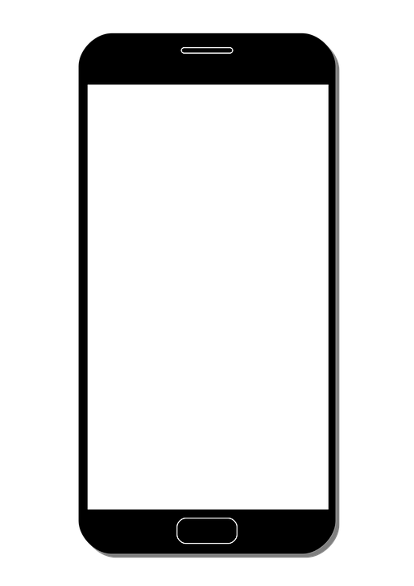
범용성
모든 방향으로 조작할 수 있는 형태
행동 패턴 설정
스위치 패턴
회전 패턴
버튼 패턴
패턴 추가

Slide 4
범용성
모든 방향으로 조작할 수 있는 형태
패턴 추가
1. 회전 = 30
2. PUSH
3. 회전 = 60
저장 하기

